Slide 1
Optimierung für Studierende der Informatik
THOMAS ANDREAE
Wintersemester 2017/18
7. Vorlesung

Slide 2
Flussvergrößernde Pfade
Gegeben sei ein Netzwerk N = (G, c, s, t) mit G = (V,E) sowie ein Fluss f auf N.
Existiert ein flussvergrößernder Pfad
P: s = v₁, e₁, . . . , e_{k-1}, v_{k} = t
so kann man diesen Pfad dazu benutzen, um aus f einen Fluss f ⁺ zu gewinnen, für den w(f ⁺) > w(f) gilt.
Anhand unseres Beispiels hatten wir dies bereits gesehen – allgemein
geht dies wie folgt:

Slide 3
Definition von d
Zu den Kanten von P definieren wir Zahlen d_{i} (i = 1,…, k-1), indem wir für Vorwärtskanten (v_{i}, v_{i+1}) festsetzen:
d_{i} = c(v_{i}, v_{i+1}) − f(v_{i}, v_{i+1});
für Rückwärtskanten (v_{i+1}, v_{i}) sei dagegen
  d_{i} = f(v_{i+1}, v_{i}).
Dann gilt in jedem Fall d_{i} > 0. Wir setzen
d := min {d_{i} : i = 1, . . . , k-1},
d.h., d ist der kleinste Wert unter den d_{i}. Es gilt d > 0.

Slide 4
Definition des neuen Flusses
Wir definieren den neuen Fluss f ⁺ wie folgt :
• Es gelte f ⁺(v_{i}, v_{i+1}) = f(v_{i}, v_{i+1}) + d, falls (v_{i}, v_{i+1}) eine Vorwärtskante
von P ist.
• Es gelte f ⁺(v_{i+1}, v_{i}) = f(v_{i+1}, v_{i}) − d, falls (v_{i+1}, v_{i}) eine Rückwärtskante
von P ist.
• Für alle anderen Kanten e lassen wir den Fluss durch e unverändert, d.h.
f ⁺(e) = f(e).
Aufgrund der Konstruktion von f ⁺ gilt dann: f ⁺ ist ein Fluss auf N mit
w(f ⁺) = w(f) + d. (9.9)
Wegen d > 0 haben wir also w(f ⁺) > w(f).

Slide 5
Ganzzahlige Flüsse
Man beachte: Alle Kapazitäten c(e) sind ganze Zahlen; das haben wir in Abschnitt 9.1 festgelegt.
Sind auch alle f(e) ganze Zahlen, so sprechen wir von einem ganzzahligen Fluss.
Ist f ein ganzzahliger Fluss, so folgt aus der Definition von d, dass auch
d eine ganze Zahl ist und dass somit d ≥ 1 gilt.
Wir halten fest:
Ist f ganzzahlig, so auch f ⁺, und es gilt w(f ⁺) ≥ w(f) + 1. (9.10)
Unsere Überlegungen legen das folgende Verfahren zur Bestimmung eines maximalen Flusses in einem Netzwerk nahe.

Slide 6
Die Ford-Fulkerson-Methode
Ford-Fulkerson-Methode.
1. Man startet mit dem Nullfluss f₀: Dies ist der (ganzzahlige) Fluss, für den
f₀(e) = 0 für alle e ∈ E gilt.
2. Ist bereits ein ganzzahliger Fluss f_{n} konstruiert, so suche man nach
einem f_{n}-vergrößernden Pfad P. (Es ist nicht schwer, diese Suche
systematisch zu betreiben; Details hierzu werden später besprochen.)
2.1. Existiert ein solches P, so benutze man P, um aus f_{n} einen ganz-
zahligen Fluss f_{n+1} mit w(f_{n+1}) ≥ w(f_{n}) + 1 zu gewinnen; man wiederhole
dann 2. mit f_{n+1} anstelle von f_{n}.
2.2. Existiert kein solcher Pfad P, so ist man fertig, da – wie wir sehen
werden – in diesem Fall ein Schnitt (S, T) mit w(f_{n}) = c(S, T)
existiert, was ja bedeutet, dass w(f_{n}) maximal sein muss.

Slide 7
Die Ford-Fulkerson-Methode
Der wichtigste Punkt, der noch zu klären ist, betrifft die in 2.2. gemachte Aussage, dass es im Fall, dass kein f_{n}-vergrößernder Pfad existiert, immer einen Schnitt (S, T) mit
w(f_{n}) = c(S, T) (9.11)
geben muss.
Wir werden sehen, dass man als Ergebnis des Ford-Fulkerson-Algorithmus nicht nur einen Maximalfluss f_{n} erhält, sondern dass man im letzten Schritt des Verfahrens gleichzeitig auch einen Schnitt (S, T), für den (9.11) gilt, ganz umsonst mitgeliefert bekommt.

Slide 8
Zertifikat für die Optimalität
Am Ende des Verfahrens erhält man also neben einem maximalen Fluss auch einen minimalen Schnitt und hat somit ein Zertifikat für die Optimalität des gefundenen Flusses in der Hand.
Stellen Sie sich vor, dass jemand bezweifelt, dass der von Ihnen gefundene Fluss f* tatsächlich maximal ist.
Dann brauchen Sie nur den ebenfalls gefundenen minimalen Schnitt
(S*, T*) aus der Tasche zu holen und darauf hinzuweisen, dass
w(f*) = c(S*, T*) gilt: Ihr Gegenüber wird sofort verstummen.
Beim Ford-Fulkerson-Verfahren handelt es sich also (ebenso wie beim Simplexverfahren) um einen zertifizierenden Algorithmus.

Slide 9

Der noch fehlenden Baustein
Feststellung 3.
Ist N = (G, c, s, t) ein Netzwerk mit G = (V,E) und ist f ein Fluss auf N, für den es keinen f-vergrößernden Pfad P gibt, so existiert ein Schnitt (S, T) mit
Bevor wir dies beweisen, erläutern wir die Grundidee des Beweises:
Stellen Sie sich vor, dass Sie in der n-ten Iteration des Ford-Fulkerson-Verfahrens den Fluss f_{n} erhalten haben und dass f_{n} maximal ist – was Sie allerdings noch nicht wissen.
Sie steigen also in die (n+1)-te Iteration ein und versuchen einen
f_{n}-vergrößernden Pfad P zu konstruieren, wobei Sie bei der Quelle s
starten und versuchen, die Senke t mit einem solchen Pfad zu erreichen.

Slide 10
Grundidee des Beweises von Feststellung 3
Da f_{n} bereits maximal ist, wird das nicht gelingen – Sie werden immer nur Knoten v ≠ t erreichen.
Die Menge aller Knoten v, die Sie auf diese Art erreichen können, nennen wir S.
Die Menge der übrigen Knoten nennen wir T.
Es ist nicht schwer, sich zu überlegen, dass für den auf diese Art gefundenen Schnitt (S, T) gilt:
w(f_{n}) = c(S, T).
Dass dies tatsächlich so ist, wird im Folgenden nachgewiesen.

Slide 11
Definition von (S, T)
Wir definieren S als die Menge derjenigen v ∈ V, für die es einen zunehmenden Pfad nach v gibt.
Dann gilt s ∈ S, da der einpunktige Pfad, der nur aus s besteht, ein zunehmender Pfad nach s ist.
Außerdem gilt t ∉ S, da es andernfalls einen f-vergrößernden Pfad geben würde. Wir setzen T = V \ S.
Es handelt sich bei (S, T) also um einen Schnitt. Wir zeigen nun, dass für diesen Schnitt (S, T) gilt:
w(f) = c(S, T). (9.12)

Slide 12
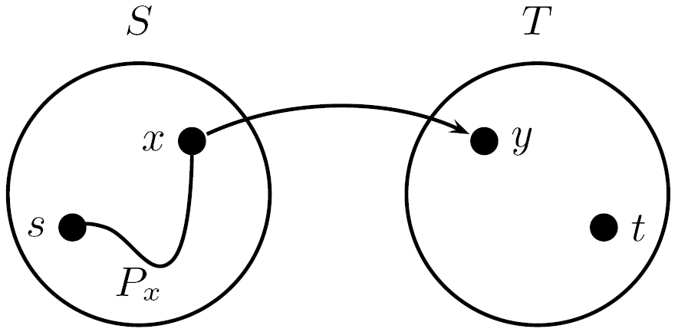
Nachweis von (9.12)
Zum Nachweis von (9.12) sei (x, y) eine beliebige Kante aus E mit x ∈ S und y ∈ T.
Wegen x ∈ S existiert ein zunehmender Pfad nach x, den wir P_{x} nennen wollen (siehe Zeichnung).
Es folgt f(x, y) = c(x, y), da man andernfalls P_{x} zu einem zunehmenden Pfad nach y verlängern könnte, im Widerspruch zu y ∉ S.

Slide 13
Nachweis von (9.12)
Da (x, y) eine beliebige Kante aus E mit x ∈ S und y ∈ T ist, gilt also
f(x, y) = c(x, y) für alle derartigen Kanten, d.h., es gilt:
f ⁺(S) = f(S, T) = c(S, T).
Auf eine ganz ähnliche Art findet man, dass gilt (Übungsaufgabe!):
f ⁻(S) = f(T, S) = 0.
Aufgrund (9.2) wissen wir, dass w(f) = f ⁺(S) − f ⁻(S) gilt. Hieraus ergibt sich durch Einsetzen:
w(f) = f ⁺(S) − f ⁻(S) = c(S, T),
womit unsere Behauptung (9.12) gezeigt ist. ▪

Slide 14
Terminierung
Zu guter Letzt: Bezeichnet K die Summe aller in N vorkommenden Kantenkapazitäten c(e), so gilt aufgrund von Feststellung 2 natürlich
w(f) ≤ K.
Dadurch ist sichergestellt, dass man beim Ford-Fulkerson-Verfahren nach endlich vielen Flussvergrößerungen fertig ist, da w(f) bei jeder Fluss-vergrößerung um mindestens 1 steigt (siehe (9.10)).
Das Verfahren terminiert also. Das bedeutet (siehe Beschreibung der Ford-Fulkerson-Methode auf Folie 6):
Man gelangt nach endlich vielen Flussvergrößerungen zu 2.2., womit auch das Max-Flow Min-Cut Theorem bewiesen ist.

Slide 15
Labelling-Algorithmus
Das Ford-Fulkerson-Verfahren wird in der englischsprachigen Literatur auch labelling algorithm genannt; wir werden in Kürze sehen, woher der Name kommt.
Auf Deutsch sagt man Labelling-Algorithmus oder Markierungsalgorithmus.
In diesem Abschnitt sind wir (zumindest teilweise) der Darstellung in den folgenden Büchern gefolgt:
• D. Jungnickel: Graphs, Networks and Algorithms. Springer-Verlag.
2012. 4. Auflage.
• A. Beutelspacher, M.-A. Zschiegner: Diskrete Mathematik für Einsteiger.
Vieweg-Verlag. 2007. 3. Auflage.

Slide 16
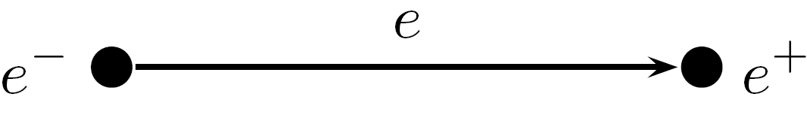
Weitere Details des Labelling-Algorithmus
Wir besprechen nun weitere Details des Labelling-Algorithmus, wobei wir verstärkt nach Jungnickel vorgehen; unter anderem lernen wir auch den Algorithmus von Edmonds und Karp kennen.
Eine Bezeichnung, die im Jungnickel häufig auftaucht: Ist e eine Kante eines Digraphen, so bezeichnet den Anfangsknoten und e⁺ den Endknoten von e.

Slide 17
Labelling-Algorithmus (Grobform)
Hier zunächst einmal der Labelling-Algorithmus in Grobform, wie er im Jungnickel beschrieben wird. (Zur Erinnerung: Flussvergrößernder Pfad heißt auf englisch augmenting path.)
(1) f(e) ← 0 for all edges e;
(2) while there exists an augmenting path with respect to f do
(3) let P = (e₁, . . . , e_{r}) be an augmenting path from s to t;
(4) d ← min ({c(e_{i}) − f(e_{i}) : e_{i} is a forward edge in P }
∪ {f(e_{i}) : e_{i} is a backward edge in P });
(5) f(e_{i}) ← f(e_{i}) + d for each forward edge e_{i};
(6) f(e_{i}) ← f(e_{i}) − d for each backward edge e_{i};
(7) od
Zu (3): Der Pfad P wird durch
die Angabe seiner Kanten
e₁, . . . , e_{r} beschrieben.
od bezeichnet das Ende der Anweisung,
die mit do begonnen hat.

Slide 18
Markierungen
Die Markierungen (labels) sind in dieser Grobform noch nicht vorhanden; sie kommen erst ins Spiel, wenn es um die Details geht:
• Es ist noch festzulegen, auf welche Art die Suche nach einem
„augmenting path“ erfolgen soll.
• Es bietet es sich an, die Suche nach einem solchen Pfad und die
Berechnung von d geeignet zu kombinieren.
• Und schließlich wollen wir ja gar nicht nur einen maximalen Fluss,
sondern auch einen minimalen Schnitt bestimmen.
All dies führt zur Verwendung von „labels“. Es sind übrigens die Knoten, die markiert werden; es geht also nicht um Kanten-, sondern um Knotenmarkierungen.

Slide 19
Labelling-Algorithmus: Initialisierung
Hier nun die Details des Labelling-Algorithmus (aus Jungnickel: Graphs, Networks and Algorithms, Springer-Verlag (2012, 4. Auflage)):
Labelling algorithm of Ford and Fulkerson.
Let N = (G, c, s, t) be a flow network.
Procedure FORDFULK(N, f, S, T)
(1) for e ∈ E do f(e) ← 0 od
(2) label s with (−,∞);
(3) for v ∈ V do u(v) ← false; d(v) ← ∞ od
Zeile (1) - (3): Initialisierung.
Der Strich im Label (−,∞) bedeutet,
dass die ersten beiden Einträge
im Label für s entfallen.
Der Buchstabe u leitet sich von untersucht
(englisch: scanned) ab: u(v) = false bedeutet,
dass der Knoten v noch nicht untersucht wurde.
Statt untersucht sagt man auch inspiziert.

Slide 20
Labelling-Algorithmus
Procedure FORDFULK(N, f, S, T)
(1) for e ∈ E do f(e) ← 0 od
(2) label s with (−,∞);
(3) for v ∈ V do u(v) ← false; d(v) ← ∞ od
(4) repeat
(5) choose a vertex v which is labelled and satisfies u(v) = false;
(6) for e ∈ {e ∈ E : e⁻ = v} do
(7) if w = e⁺ is not labelled and f(e) < c(e) then
(8) d(w) ← min {c(e) − f(e), d(v)}; label w with (v,+, d(w)) fi
(9) od
(10) for e ∈ {e ∈ E : e⁺ = v} do
(11) if w = e⁻ is not labelled and f(e) > 0 then
(12) d(w) ← min {f(e), d(v)}; label w with (v,−, d(w)) fi
(13) od
(14) u(v) ← true;
Initialisierung.
Am Anfang des 1. Durchlaufs der repeat-Schleife erfüllt nur der Knoten v = s die Bedingung labelled and u(v) = false (“labelled but not scanned”).
fi bedeutet endif.
Das Pluszeichen im Label (v,+, d(w))
bedeutet, dass w über eine Vorwärtskante erreicht wurde.
Das Minuszeichen im Label (v,−, d(w))
bedeutet, dass w über eine Rückwärtskante erreicht wurde.
Dies bedeutet: Im aktuellen Durchlauf
der repeat-Schleife ist die Untersuchung
von v abgeschlossen (“v is scanned”).

Slide 21
Labelling-Algorithmus (Fortsetzung)
Dies bedeutet: Die Senke t wurde mit einem zunehmenden Pfad erreicht.
(15) if t is labelled
(16) then let d be the last component of the label of t;
(17) w ← t;
(18) while w ≠ s do
(19) find the first component v of the label of w;
(20) if the second component of the label of w is +
(21) then set f(e) ← f(e) + d for e = vw
(22) else set f(e) ← f(e) − d for e = wv
(23) fi
(24) w ← v
(25) od
(26) delete all labels except for the label of s;
(27) for v ∈ V do d(v) ← ∞; u(v) ← false od
(28) fi
(29) until u(v) = true for all vertices v which are labelled;
(30) let S be the set of vertices which are labelled and put T ← V \ S
Im Jungnickel wird e = vw anstelle
von e = (v, w) geschrieben. Ebenso:
e = wv anstelle von e = (w, v).

Slide 22
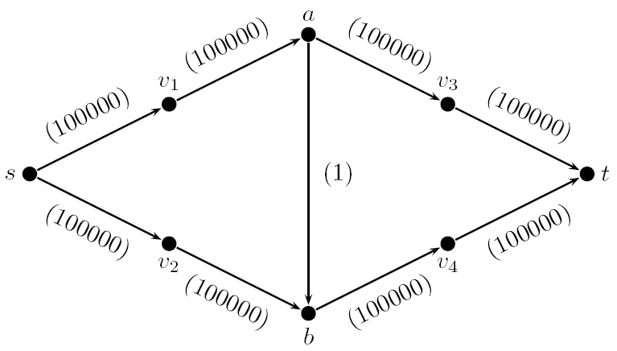
Ein Schönheitsfehler
9.4 Der Algorithmus von Edmonds und Karp
Einen „Schönheitsfehler“ hat der vorgestellte Algorithmus allerdings noch. Das wird deutlich, wenn wir uns das folgende Beispiel anschauen:

Slide 23
200 000 Iterationen bei nur 8 Knoten
• Man sieht sofort, dass der optimale Flusswert gleich 200000 ist.
• Wendet man das Ford-Fulkerson-Verfahren an, so könnte es einem bei
ungeschickter Wahl der flussvergrößernden Pfade passieren, dass in
jeder Iteration der Fluss nur um den Wert 1 wächst.
• Überlegen Sie sich, wie das passieren kann!
• Man wäre also erst nach 200 000 Iterationen fertig – und das, obwohl das
Netzwerk nur 8 Knoten hat!
Dieses Defizit des Labelling-Algorithmus gilt es zu beseitigen. Der folgende Satz von Edmonds und Karp zeigt, wie das geschehen kann.

Slide 24

Der Satz von Edmonds und Karp
Satz (Edmonds und Karp, 1972).
Wählt man im Labelling-Algorithmus den flussvergrößernden Pfad P immer so, dass P möglichst wenige Kanten enthält, so terminiert der Algorithmus nach höchstens
Flussvergrößerungen.
Hierbei ist wie üblich n = |V| und m = |E|.
Den Satzes von Edmonds und Karp zu beweisen ist nicht schwierig;
Beweise findet man in zahlreichen Lehrbüchern.
Am Ende des Abschnitts 9.4 wird im Skript ein Beweis vorgestellt (auf der Basis des Buchs von Jungnickel); siehe Skript Seite 129 bis 131.

Slide 25
Edmonds/Karp liefert eine von den Kapazitäten unabhängige Schranke
Im Satz von Edmonds und Karp wird eine obere Schranke für die Zahl der Flussvergrößerungen angegeben, die unabhängig von der Größe der Kapazitäten ist. Stattdessen ist die angegebene Schranke nur von der Knotenzahl n = |V| und der Kantenzahl m = |E| abhängig.
Allerdings muss sichergestellt sein, dass auch immer ein möglichst kurzer flussvergrößernder Pfad ausgewählt wird, wobei „möglichst kurz“ natürlich bedeuten soll, dass P unter allen flussvergrößernden Pfaden möglichst wenige Kanten besitzt.
Dies ist nicht schwer zu erreichen, man erledigt dies, indem man
in Zeile (5) des Algorithmus wie bei einer Breitensuche (engl. breadth first search; kurz: BFS) vorgeht.

Slide 26
Der Algorithmus von Edmonds und Karp
Hierzu ist (5) nur durch die modifizierte Zeile (5’) zu ersetzen:
(5’) among all vertices with u(v) = false, let v be the vertex which was
labelled first.
Der Unterschied zwischen (5) und (5’):
• In (5) wird ein Knoten v, der markiert ist, aber noch nicht untersucht
wurde, beliebig ausgewählt.
• Dagegen wird in (5’) unter allen Knoten, die markiert sind, aber noch
nicht untersucht wurden, derjenige Knoten v ausgewählt, der zuerst
markiert wurde.
Den derart modifizierten Labelling-Algorithmus (Ersetzung von (5) durch (5’)) nennt man den Algorithmus von Edmonds und Karp.

Slide 27
First Labelled – First Scanned
Das Neue am Algorithmus von Edmonds und Karp ist, dass in (5’) nach dem folgenden Motto vorgegangen wird:
first labelled – first scanned
Umsetzen lässt sich (5’) dadurch, dass man die markierten, aber noch nicht inspizierten Knoten mithilfe einer Warteschlange (engl. queue) verwaltet.
Das nachfolgende, etwas umfangreichere Beispiel illustriert die
Arbeitsweise des Algorithmus von Edmonds und Karp.

Slide 28
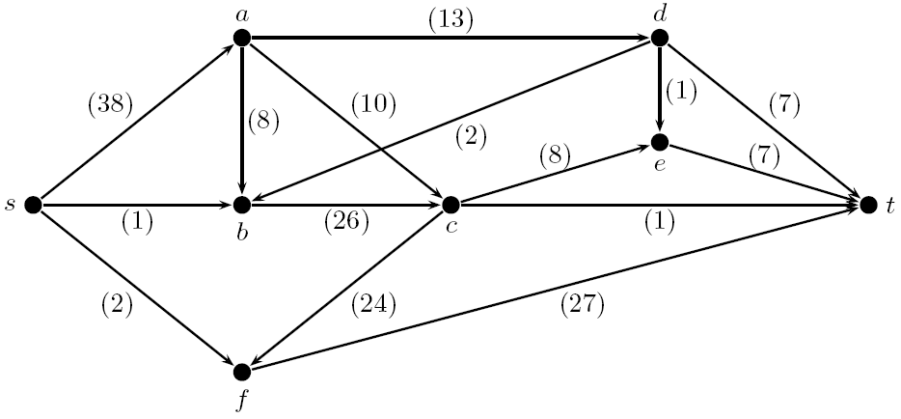
Ein Beispiel
Beispiel (aus Jungnickel). Es geht um das folgende Netzwerk N, bei dem die Kapazitäten in Klammern angegeben sind:
Im Folgenden wird der Algorithmus von Edmonds und Karp verwendet, um für N einen maximalen Fluss und einen minimalen Schnitt zu bestimmten. Die Zahlen ohne Klammern geben den Fluss durch die einzelnen Kanten an, wobei es natürlich mit dem Nullfluss losgeht:

Slide 29
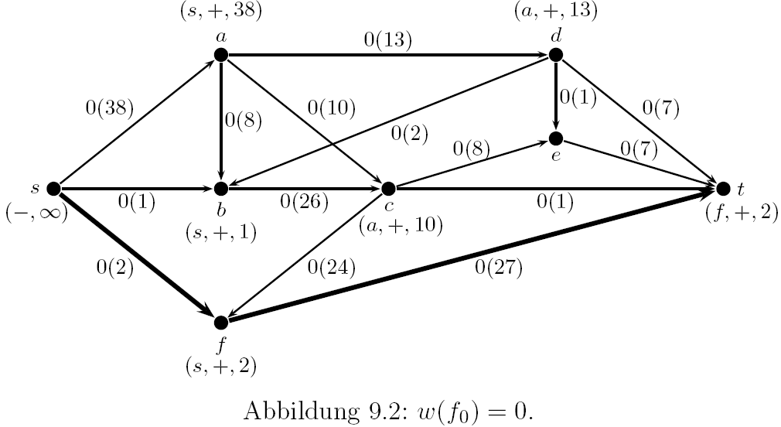
Die Knoten werden in Abbildung 9.2 in der Reihenfolge s, a, b, f, c, d, t markiert; e wird nicht markiert, da bereits zuvor in Zeile (15) des Labelling-Algorithmus festgestellt wurde, dass die Senke t mit einem Label versehen worden ist. Der gefundene flussvergrößernde Pfad wird immer fett darge-stellt.

Slide 30
Eine Zusatzregel
Wir beschreiben im Folgenden, wie die zuvor angegebene Reihenfolge der Knotenmarkierungen in Abbildung 9.2 zustande kommt.
Diese Reihenfolge ist nur zum Teil durch den Algorithmus von Edmonds und Karp vorgegeben; um eine vollständig festgelegte Reihenfolge zu erhalten, fügen wir die folgende Regel (⋆) hinzu:
(⋆) Ist im Algorithmus von Edmonds und Karp die Reihenfolge der zu
markierenden Knoten nicht festgelegt, so soll die alphabetische
Reihenfolge den Ausschlag geben.
Wie wir wissen, geht es mit dem Nullfluss los (siehe Zeile (1) des Labelling-Algorithmus sowie Abbildung 9.2); anschließend erhält s in Zeile (2) die Markierung (−,∞).

Slide 31

Die Warteschlange Q
Die Warteschlange, die die markierten, aber noch nicht untersuchten Knoten enthält, wollen wir mit Q bezeichnen.
Anfangs enthält Q also nur den Knoten s, d.h., nach abgeschlossener Initialisierung (Zeile (1) - (3)) bietet sich für Q das folgende Bild:
Beim ersten Durchlauf der in Zeile (4) beginnenden repeat-Schleife wird in (5’) als Knoten v die Quelle s gewählt; kurz: v = s.
Danach erhalten die Knoten a, b und f ihre jeweiligen Markierungen (siehe Zeile (6) - (9) bzw. Abbildung 9.2). Wegen (⋆) erfolgt dies in der
alphabetischen Reihenfolge: Zuerst wird a markiert, dann b und danach f.

Slide 32
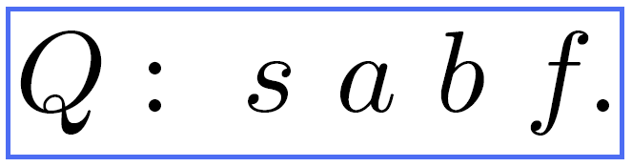
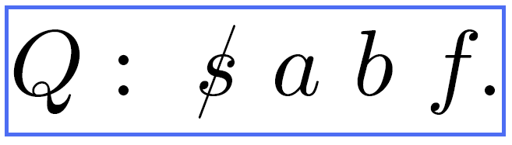
Erster Durchlauf der repeat-Schleife
Die Ausführung der anschließenden Zeilen (10) - (13) entfällt, da es keine Kanten gibt, die in s hineinführen. Damit sieht unsere Warteschlange Q nun wie folgt aus:
Da die Untersuchung von s in Zeile (13) zum Abschluss gekommen ist, wird in Zeile (14) u(s) = true gesetzt. Für die Warteschlange bedeutet dies, dass s aus Q gelöscht wird; wir stellen den Vorgang wie folgt dar:
In Zeile (15) wird gefragt, ob t bereits markiert ist; da dies zu verneinen ist, entfällt die Ausführung der Zeilen (16) - (28).

Slide 33
Weiterer Verlauf der 1. Iteration
In Zeile (29) wird geklärt, ob die repeat-Schleife noch ein weiteres Mal zu durchlaufen ist: Da es markierte, aber nicht untersuchte Knoten gibt (Q ist nicht leer!), steigen wir bei (4) wieder ein.
Nun wirkt sich zum ersten Mal die Tatsache aus, dass (5) durch (5’) ersetzt wurde: In Q steht a an erster Stelle, d.h., in (5’) setzen wir v = a.
Anschließend wird (6) - (9) ausgeführt, was dazu führt, dass c und d ihre jeweiligen Markierungen bekommen; b ist nicht zu berücksichtigen, da der Knoten b bereits markiert ist.
Bei der anschließenden Ausführung von (10) - (13) passiert nichts Erwähnenswertes: (s, a) ist die einzige Kante, die in a hineinführt – und s ist bereits markiert!

Slide 34
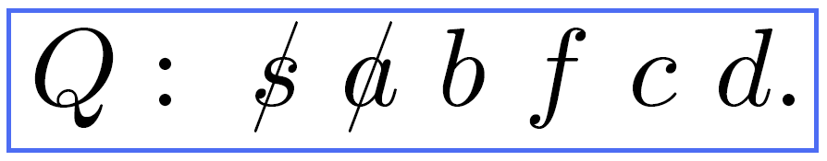
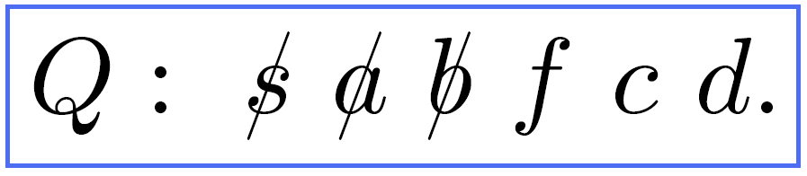
Weiterer Verlauf der 1. Iteration
Nach Ausführung von (14) gilt u(a) = true; für unsere Warteschlange bedeutet dies, dass sich Q aktuell im folgenden Zustand befindet:
Nun wird wie zuvor fortgefahren: In (15) wird festgestellt, dass t noch nicht markiert ist, weshalb es bei (29) weitergeht. Wegen Q ≠ ∅ wird die repeat-Schleife ein weiteres Mal durchlaufen, diesmal für v = b.
Dies führt zu keinen weiteren Markierungen, da c, a, d und s bereits markiert sind; es wird u(b) = true gesetzt und man erhält

Slide 35
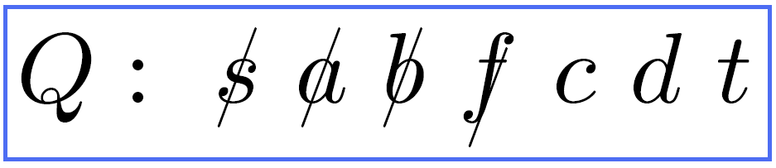

Weiterer Verlauf der 1. Iteration
Im nächsten Durchlauf der repeat-Schleife gilt v = f; zusätzlich markiert wird nur der Knoten t. Es wird u(f) = true gesetzt. Man erhält
Bei der Abfrage in (15), ob t markiert ist, lautet die Antwort diesmal ja. Folg-lich werden diesmal die Zeilen (16) - (28) ausgeführt. Resultat:
Man erhält den flussvergrößernden Pfad s, f, t und der Fluss wird in den Kanten dieses Pfades um 2 erhöht (siehe Abbildung 9.3). Die bisherigen Markierungen werden bis auf die Markierung von s gelöscht und es wird u(v) für alle Knoten v auf false gesetzt. Für Q bedeutet dies, dass Q wie am Anfang nur noch s enthält:

Slide 36
Ende der 1. Iteration und weiterer Verlauf
Da anschließend in (29) festgestellt wird, dass es markierte, aber nicht untersuchte Knoten gibt (Es gilt Q ≠ ∅!), geht es in den nächsten Durchlauf der repeat-Schleife, wobei v = s gilt.
Hier nun der weitere Verlauf:

Slide 37

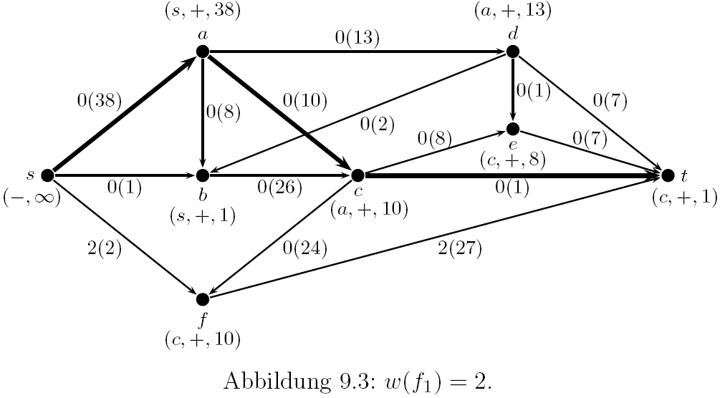

Slide 38
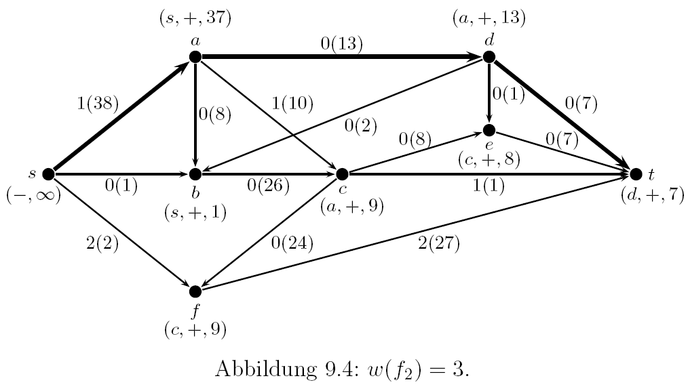

Slide 39
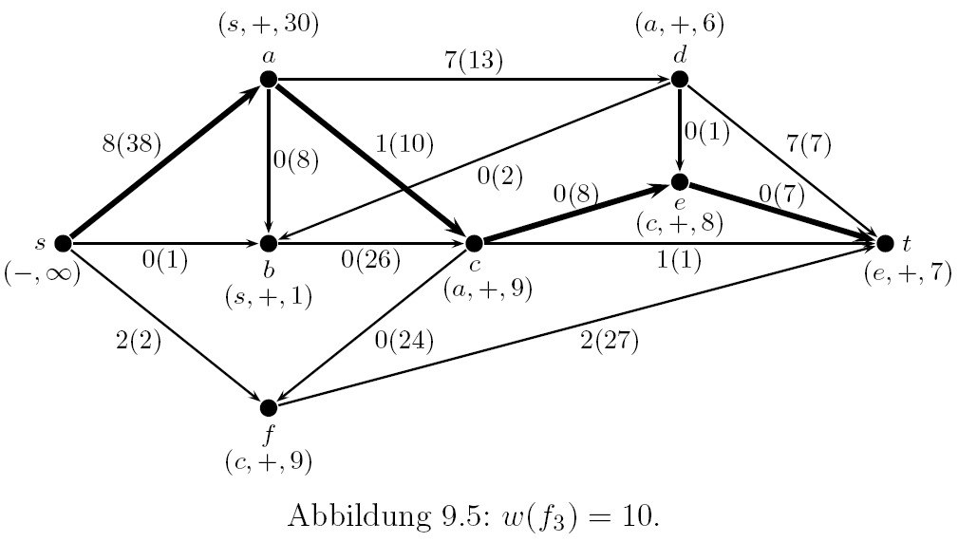

Slide 40
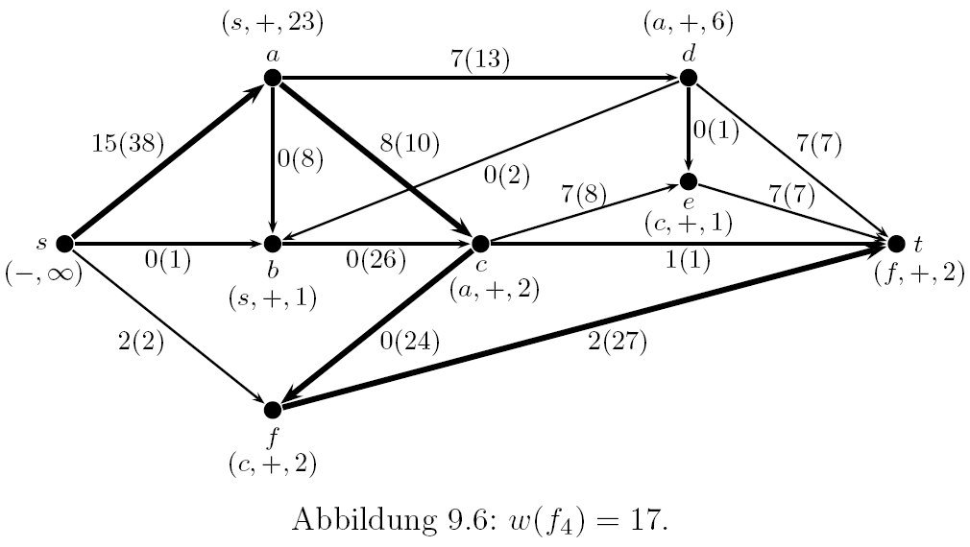

Slide 41
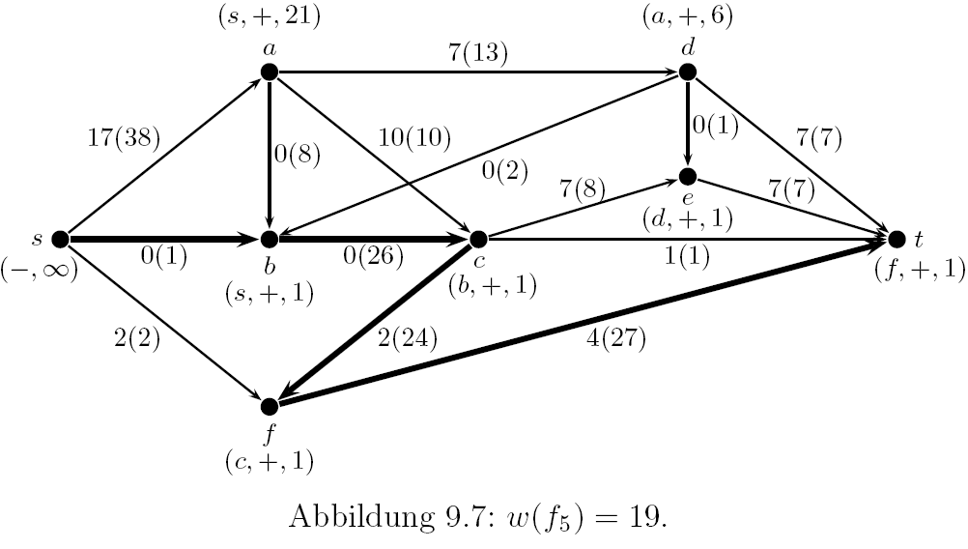

Slide 42
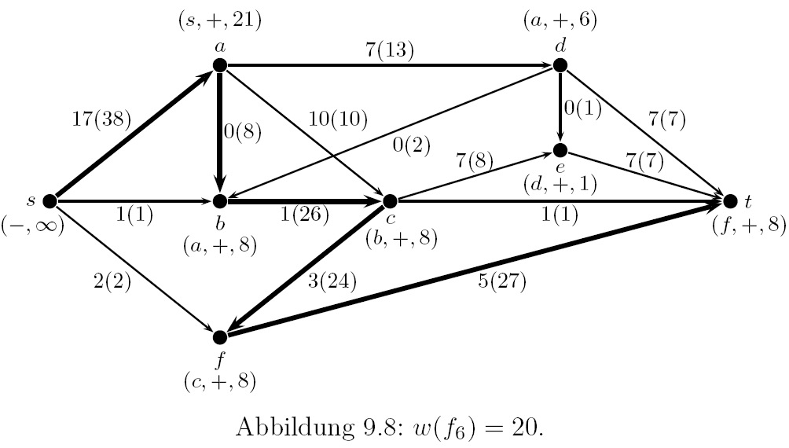

Slide 43
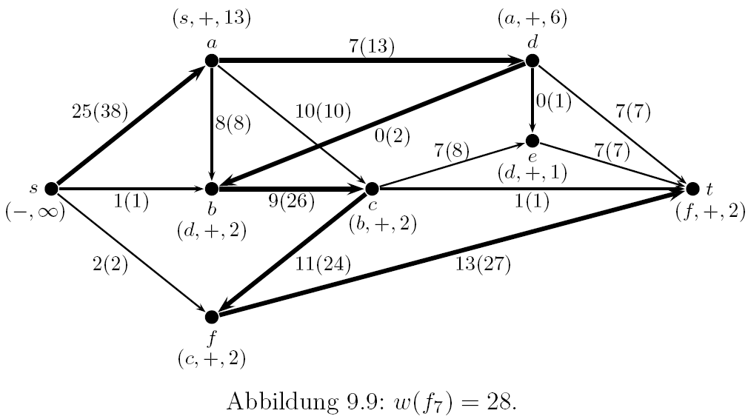

Slide 44
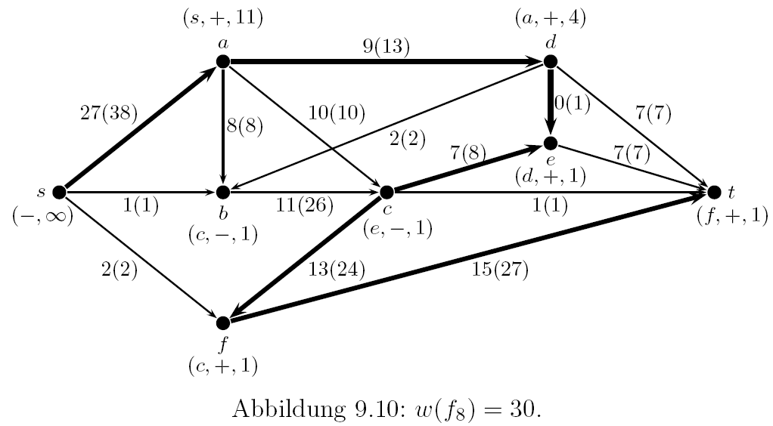

Slide 45
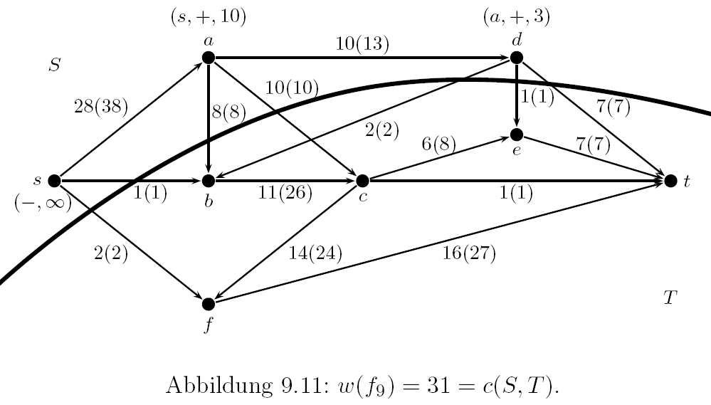

Slide 46
Einige Übungsaufgaben
Zur Übung:
a) Denken Sie sich in Abbildung 9.3 die Markierungen weg. Machen Sie sich Schritt für Schritt den Markierungsprozess klar, wobei Sie die Regel (⋆) beachten. Geben Sie auch immer den jeweils aktuellen Zustand von Q an.
b) Wie kommt in Abbildung 9.3 der flussvergrößernde Pfad s, a, c, t zustande? Wie kommt der in Abbildung 9.4 angegebene Fluss zustande?
c) Führen Sie die Überlegungen aus a) und b) ebenso für Abbildung 9.10 (anstelle von 9.3) durch!
d) Führen Sie Entsprechendes auch für Abbildung 9.11 durch!

Slide 47
Erreichbarkeit
Beim Algorithmus von Edmonds und Karp geht es ganz wesentlich um Erreichbarkeit von Knoten durch zunehmende Pfade.
Wir führen die folgenden Sprechweisen ein: Anstatt zu sagen „es gibt einen zunehmenden Pfad nach w“ benutzen wir zukünftig auch Sprechweisen wie beispielsweise
• w ist durch einen zunehmenden Pfad erreichbar
• w wurde durch einen zunehmenden Pfad erreicht.

Slide 48
Bedeutung der Knotenmarkierungen
Der Zusammenhang zwischen zunehmenden Pfaden und Knoten-markierungen soll kurz angesprochen werden. Hierzu betrachten wir die Markierung
(c,+, 9)
des Knotens f in Abbildung 9.5.
Dass der Knoten f markiert wurde bedeutet, dass f im Laufe des Markierungsprozesses durch einen zunehmenden Pfad erreicht wurde; wir wollen diesen zunehmenden Pfad P_{f} nennen.
Der erste Eintrag in der Markierung (c,+, 9) zeigt an, dass c der Vorgänger von f auf P_{f} ist.

Slide 49
Bedeutung der Knotenmarkierungen
Der zweite Eintrag in der Markierung (c,+, 9) bedeutet, dass f auf einer Vorwärtskante erreicht wurde; mit anderen Worten:
Die Vorwärtskante (c, f) ist die letzte Kante auf P_{f}.
Wäre f auf einer Rückwärtskante erreicht worden, so wäre der zweite Eintrag ein Minuszeichen gewesen.

Slide 50
Bedeutung der Knotenmarkierungen
Der dritte Eintrag in der Markierung (c,+, 9) gibt die Größe des Flaschenhalses (engl. bottleneck ) von P_{f} an.
Um zu erkennen, was damit gemeint ist, bestimmen wir den gesamten Pfad P_{f} :
• Der Knoten c ist mit (a,+, 9) markiert; das bedeutet: a ist der Vorgänger
von c auf P_{f}.
• Der Knoten a ist mit (s,+, 30) markiert; das bedeutet: s ist der Vorgänger
von a auf P_{f}.
Somit lautet der Pfad P_{f} wie folgt:
P_{f} : s, a, c, f.

Slide 51
Größe des Flaschenhalses und Flaschenhalskante
Der Pfad P_{f} durchläuft seine drei Kanten e₁ = (s, a), e₂ = (a, c) und
e₃ = (c, f) in Vorwärtsrichtung, weshalb für alle drei Kanten die Differenz zwischen der Kapazität und dem aktuellen Fluss betrachtet wird:
Im Fall von e₁ beträgt diese Differenz 38−8 = 30,
im Fall von e₂ erhält man 10−1 = 9,
und für e₃ ergibt sich 24−0 = 24.
Der kleinste Wert ist also 9 – und genau dies liest man an der Markierung (c,+, 9) in der dritten Stelle ab.
Woher der Ausdruck Größe des Flaschenhalses kommt und weshalb man e₂ als Flaschenhalskante bezeichnet, sollte somit klar sein.

Slide 52
Komplexität des Algorithmus von Edmonds und Karp
Bemerkungen zur Komplexität
Die Komplexität des Algorithmus von Edmonds und Karp ist O(nm²) für
n = |V| und m =|E|.
Wir skizzieren, weshalb dies so ist: Das Auffinden eines zunehmenden Pfades (bzw. im letzten Schritt die vergebliche Suche nach einem solchen) ist in O(m) Schritten durchführbar, da jede Kante höchstens zweimal untersucht wird; und beim anschließenden Ändern des Flusses
ist jede Kante höchstens einmal involviert.
Da es nach dem Satz von Edmonds und Karp nur O(nm) Flussver-größerungen gibt, folgt insgesamt die Komplexitätsschranke
O(nm²).

Slide 53
Bemerkung zur Darstellung von G
Wie bisher: G = (V,E) ist der gerichtete Graph des Netzwerks N.
Bemerkung zur Darstellung von G. Es bietet sich als Standardlösung an, G durch Adjazenzlisten darzustellen. Dabei ist es zweckmäßig, zu jedem Knoten v zwei Adjazenzlisten zur Verfügung zu haben:
• Die erste Liste enthält sämtliche Knoten y, für die (v, y) ∈ E gilt.
• Die zweite Liste enthält sämtliche Knoten x, für die (x, v) ∈ E gilt.
Beide Listen kommen zum Einsatz, wenn im Labelling-Algorithmus die repeat-Schleife durchlaufen wird: Die erste Liste wird durchlaufen, wenn die Zeilen (6) - (9) abgearbeitet werden; die zweite Liste wird anschließend verwendet, wenn es um die Zeilen (10) - (13) geht. Sind die Knoten mit Buchstaben bezeichnet und sind beide Listen alphabetisch geordnet, so entspricht dies gerade der obigen Regel (⋆).

Slide 54
Literatur
Es gibt zahlreiche andere Algorithmen zum Auffinden eines Maximalflusses in einem Netzwerk. Wir haben hier nur die ersten Anfänge behandelt.
Wer mehr wissen möchte, kann beispielsweise zu den Büchern von Cormen et al oder Jungnickel greifen.
Stellvertretend für die vielen anderen Lehrbücher, in denen ebenfalls Weiterführendes behandelt wird, sei außerdem genannt:
Jon Kleinberg, Éva Tardos: Algorithm Design. Pearson-Verlag. 2006.

Slide 55
Ähnlichkeiten zwischen Labelling- und Simplexalgorithmus
Man kann viele Ähnlichkeiten zwischen dem Labelling-Algorithmus und dem Simplexalgorithmus beobachten, beispielsweise diese: Am Schluss, wenn keine Verbesserung mehr möglich ist, erhält man in beiden Fällen eine „Zugabe“; genauer gilt:
• Beim Simplexalgorithmus erhält man zusätzlich eine optimale Lösung
des dualen Problems;
• Beim Labelling-Algorithmus erhält man neben einem maximalen Fluss
auch einen minimalen Schnitt.
Auf diese Ähnlichkeit wird in Kapitel 10 näher eingegangen. Wir stellen Kapitel 10 jedoch zurück und behandeln es etwas später. Ebenfalls zurückgestellt wird der Abschnitt 9.5. Zunächst geht es mit dem Kapitel 11 über Matchings weiter.

